Slide 1
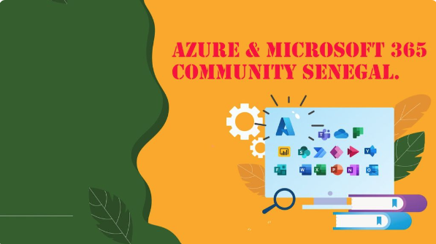
Introduction to Microsoft Sentinel
Gora Leye
Microsoft MVP
Azure Solutions
Architect DevOps Engineer
Software Craftmanship
Meetup Mensuel Azure & Microsoft 365 Community Sénégal
10/12/2022
Notes:
gggggggggggggggg

Slide 2
Microsoft Sentinel
What is Microsoft Sentinel ?
Azure Sentinel is a Security Information and Event Management (SIEM) and Security Orchestration Automation Response (SOAR) solution from Microsoft
Data connectors
Workbooks
Analytics alerts
Threat hunting
Incidents and investigations
Automation playbooks
Notes:
Un SIEM est un outil qu'une organisation utilise pour collecter, analyser et effectuer des opérations de sécurité sur ses systèmes informatiques.
Un SOAR est Security Orchestration, Automation and Response : un ensemble de logiciels pour collecter les menaces de sécurité à partir de sources et répondre aux événements de sécurité
Dans sa forme la plus simple, un système SIEM vous permet de :
Collectez et interrogez les journaux (ou logs).
Effectuez une forme de détection de corrélation ou d'anomalie.
Créez des alertes et des incidents en fonction de vos découvertes.
Un système SIEM peut offrir des fonctionnalités telles que :
* Gestion des journaux : capacité à collecter, stocker et interroger les données des journaux à partir des ressources de votre environnement.
* Alerte : un regard proactif dans les données du journal pour les incidents de sécurité potentiels et les anomalies.
* Visualisation : graphiques et tableaux de bord qui fournissent des informations visuelles sur vos données de journal.
* Gestion des incidents : capacité à créer, mettre à jour, attribuer et enquêter sur les incidents qui ont été identifiés.
* Interrogation des données : un langage de requête riche, similaire à celui de la gestion des journaux, que vous pouvez utiliser pour interroger et comprendre vos données.

Slide 3
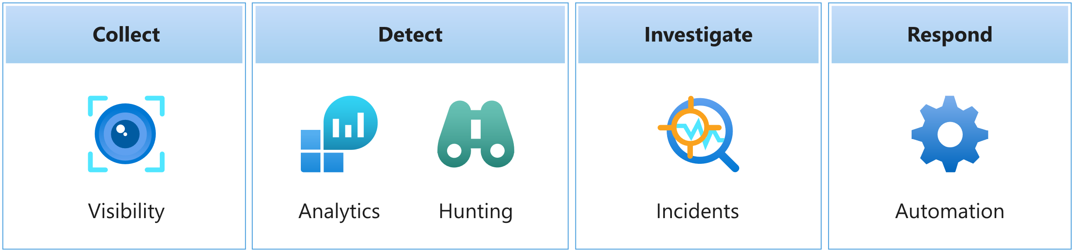
Security Information and event management (SIEM)
A SIEM system is a tool that an organization uses to collect, analyze, and perform security operations on its computer systems. Those systems can be hardware appliances, applications, or both.

Slide 4
Security Orchestration, Automation and Response (SOAR)
A SOAR is Security Orchestration, Automation and Response : A set of software programs to collect security threats from sources and respond to security events

Slide 5
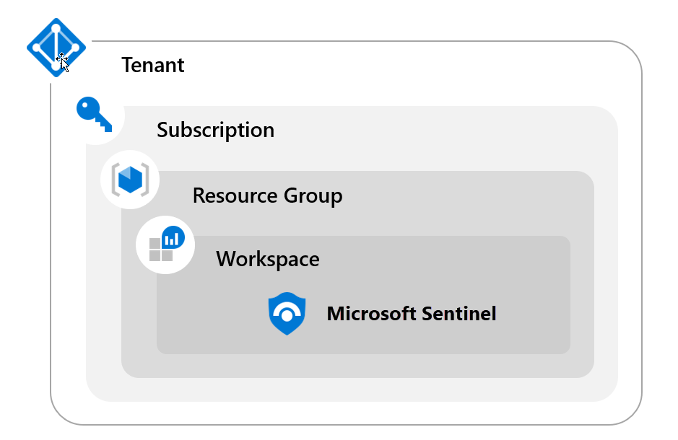
Single-tenant single workspace
This workspace receives logs from resources in other regions within the same tenant.

Slide 6
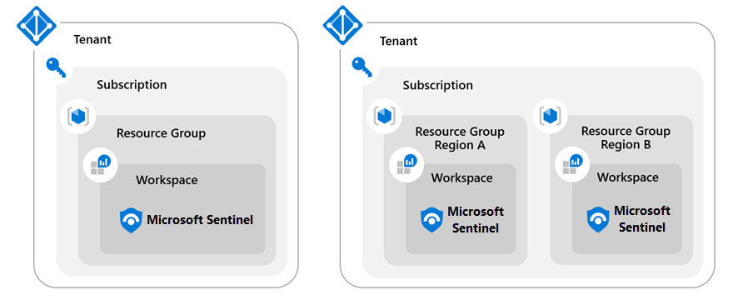
Single-tenant with regional Microsoft Sentinel workspaces
The single-tenant with regional Microsoft Sentinel workspaces will have multiple Sentinel workspaces requiring the creation and configuration of multiple Microsoft Sentinel and Log Analytics workspaces.

Slide 7
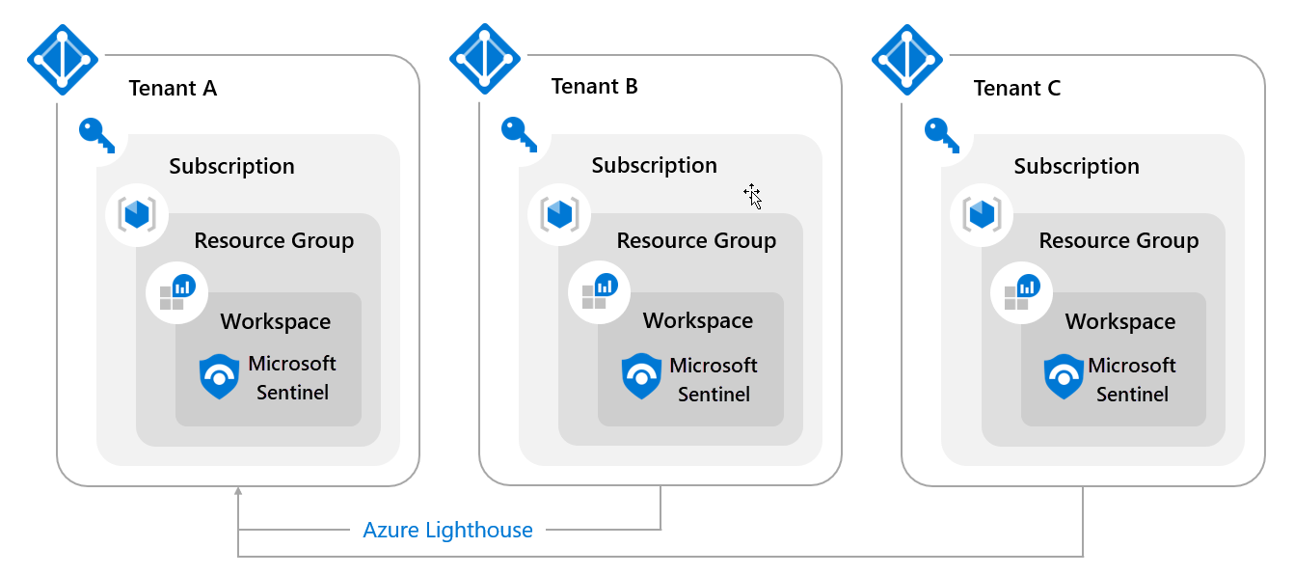
Multi-tenant workspaces e
To manage a Microsoft Sentinel workspace, not in your tenant, you implement Multi-Tenant workspaces using Azure Lighthouse.

Slide 8
Microsoft Sentinel Permissions
To enable Microsoft Sentinel, you need contributor permissions to the subscription in which the Microsoft Sentinel workspace resides.
To use Microsoft Sentinel, you need either contributor or reader permissions on the resource group that the workspace belongs.
Microsoft Sentinel-specific roles All Microsoft Sentinel built-in roles grant read access to the data in your Microsoft Sentinel workspace:

Slide 9
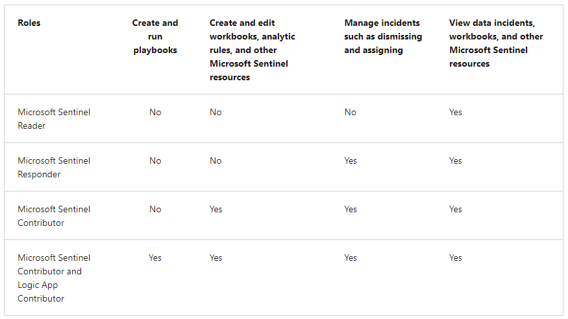
Microsoft Sentinel Permissions

Slide 10
About me
Gora Leye
Microsoft MVP | Azure Solutions Architect | DevOps Engineer | Software Craftmanship
Paris, France
Information & Communications Technology

